Slide 1

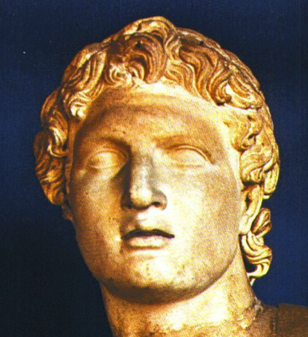
静默
SILENCE
ca. 500 B.C.
OT S NT
亚西亚
看两约之间的历史舞台
亚历山大王
帝国的
领土
地中海
静默
希腊王亚历山大
阿拉伯
非洲
Designed by Dr. John Fryman, Texas, USA • BibleBasically.org
Dr. Rick Griffith • 博士 • 新加坡神学院 • BibleStudyDownloads.org
学生手册第38-39页
13
1

Slide 2

圣经...
基要
圣经…基要国际事工呈献 福特沃得, 美国德州
©2006 TBBMI
74
8.0.01.

Slide 3



创世记 - 以斯帖记
7
创造
无王
无政府
首对男/女
士师
首次犯罪
350
造
福音初现
350
首个家庭
王朝
(约主前1000年)
首起谋杀
扫—卫—罗
卫约
洪水/彩虹
卫约
巴别塔
••• 分裂 •••
北 南
亚伯拉罕
(约主前2000年)
以色列 犹大
呼召
亚约
10 2
亚约
新约
3 个时期
新约
地－裔－福
先知
造 7 默主
20耶 20罗
以－以
200
350
雅－以
亚述
巴比伦
12
被掳
7 = 4 + 3
约瑟
70年
4 个人物
为奴
3次回归
430
100年/50,000
所 - 以 - 尼
摩西
(约主前1500年)
(约主前500年)
出埃及
默
S
静默
西奈山
德－民－礼
加低斯巴尼亚
40
主耶稣
40
地约
5篇讲章
地约
主
约书亚
耶利哥/艾城
分配土地
01
2

Slide 4
大约年代
亚伯拉罕-约瑟 约主前2000 年
摩西-约书亚 约主前1500 年
无王-王朝 约主前1000 年
被掳-静默 约主前500 年
02

Slide 5
7
默
造 7 主
(旧约) 大约 400 年 (新约)
学生手册第38-39页
03
2

Slide 6
玛拉基书与马太福音之间
旧约
创造
亚伯拉罕
约瑟
摩西
约书亚
无王
王朝
被掳
静默
主耶稣
新约
学生手册第38-39页
04
2

Slide 7
7
静 默
约主前500年
希腊王亚历山大
旧约 默 新约
静默
希腊王亚历山大
学生手册第38-39页
05
1

Slide 8

7
静默
希腊王亚历山大
亚历山大大帝
学生手册第38-39页
06

Slide 9
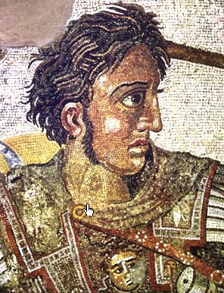
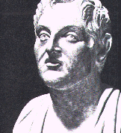
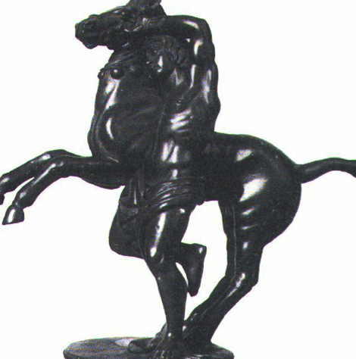
7
亚历山大大帝
亚历山大
训练马匹
静默
希腊王亚历山大
亚里斯多德 亚历山大的老师
学生手册第38-39页
07

Slide 10
马其顿:
亚历山大诞生地
SILENCE
ca. 500 B.C.
OT S NT
亚洲
地中海
巴勒斯坦
静默
希腊王亚历山大
“希腊文化”… 希腊风俗 和“通用的希腊文”
阿拉伯
古腓立比
非洲
学生手册第38-39页
08
5

Slide 11
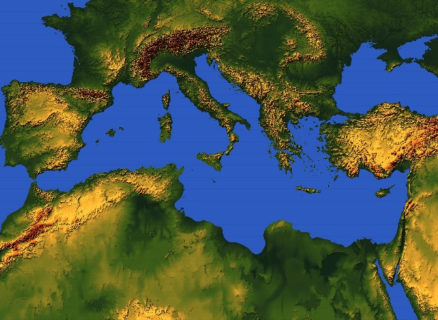
7
使 17:16-34
静 默
约主前500年
希腊王亚历山大
静默
别忘了希腊人的
才华与天分。
希腊王亚历山大
保罗没忘记!
学生手册第38-39页
09
1

Slide 12
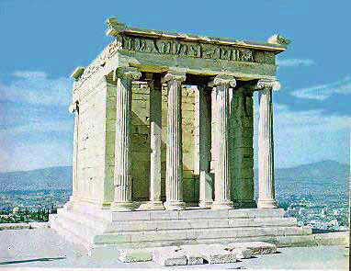
7
使 17:16-34; 使 18 章
静 默
约主前500年
ALEX THE GREEK
哥林多
静默
希腊王亚历山大
雅典: 卫城和胜利女神的庙
学生手册第38-39页
10

Slide 13
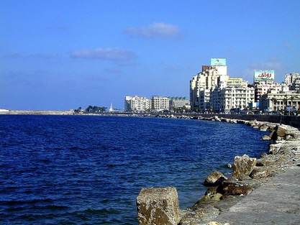

SILENCE
ca. 500 B.C.
OT S NT
亚西亚
亚历山大王
帝国的
领土
地中海
静默
希腊王亚历山大
埃及的亚 历山大城
阿拉伯
非洲
学生手册第38-39页
11
2

Slide 14
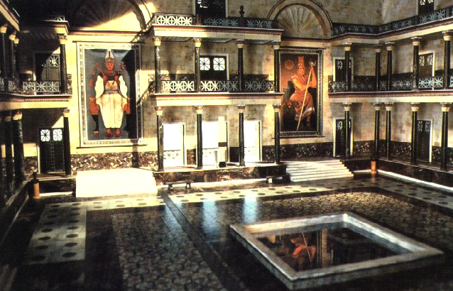
静默
希腊王亚历山大
亚历山大城雄伟的图书馆
学生手册第38-39页
12

Slide 15
学习帮助 #05
SILENCE
ca. 500 B.C.
看两约之间的历史舞台
OT S NT
亚西亚
亚历山大王
帝国的
领土
地中海
静默
希腊王亚历山大
阿拉伯
非洲
学生手册第38-39页
13
1

Slide 16
7
亚历山大死于33岁，在主前300多年。
他的帝国由四个将领 瓜分。
希腊:
小亚西亚:
卡仙大
赖西马克
叙利亚:
西流基
静默
希腊王亚历山大
地中海
学习帮助 #05
埃及
多利买
学生手册第38-39页
14
9

Slide 17
7
亚历山大死于33岁，在主前300多年。
他的帝国由四个将领瓜分。
希腊:
小亚西亚:
西流基王朝的皇帝
卡仙大
赖西马克
叙利亚:
“ 地球的肚脐”
西流基
静默
希腊王亚历山大
地中海
巴勒斯坦
埃及
多利买王朝 的法老王
多利买
学生手册第38-39页
15
2

Slide 18
7
次经的15卷书
对于基督徒: 这些书没有神圣的启示。
1546
1546
天主教徒在1546只将7卷书 列入圣经。
1546
(旧约) 大约400年 (新约)
学生手册第38-39页
16
3

Slide 19
7
次经的15卷书
以斯得拉一书
以斯得拉二书
多比传
犹滴传
以斯帖记增编
所罗门智慧书
传道经或耶稣智慧书
巴录书
利米书信
亚萨利雅的祷文与三少年歌
苏撒拿传
彼勒与大龙
玛拿西祷言
马加比一书
马加比二书...
静默
希腊王亚历山大
学生手册第38-39页
1
17

Slide 20
7
次经的15卷书
以斯得拉一书
以斯得拉二书
多比传
犹滴传
以斯帖记增编
所罗门智慧书
传道经或耶稣智慧书
巴录书
利米书信
亚萨利雅的祷文与三少年歌
苏撒拿传
彼勒与大龙
玛拿西祷言
马加比一书
马加比二书...
这个时代两个 传统的历史资源…
马加比一书
静默
希腊王亚历山大
约瑟夫斯的著作
学生手册第38-39页
18

Slide 21
7
学习帮助 #05
亚历山大大帝的时代:
亚里斯多德: 亚历山大的老师
亚里斯多德: 音乐学说
中国的长城
在中国铁的使用
亚历山大城: 希腊文化中心
欧几里得: 几何学的标准
第一套罗马硬
哥林多成为交易中心
在埃及的犹太交易中心
希腊文化和希腊城市
希腊风格的生活
希腊语言
静默
希腊王亚历山大
学生手册第38-39页
12
19

Slide 22
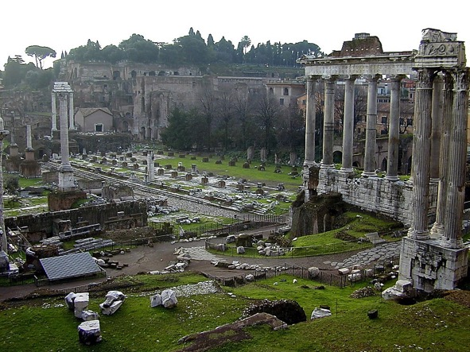
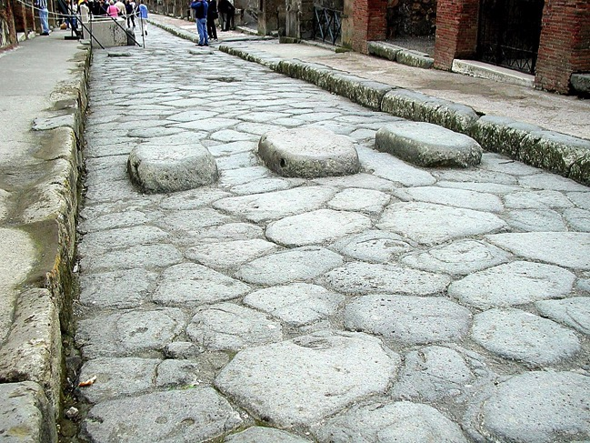
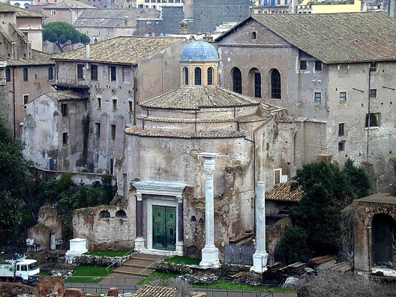
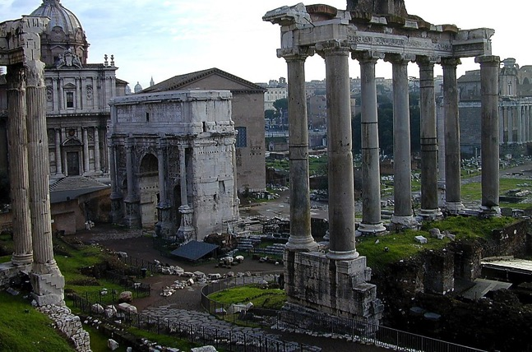
使 28 章
静 默
约主前500年
希腊王亚历山大
罗马系统
民事和军事行政
静默
法律
希腊王亚历山大
罗马系统
通讯
运输
银行业和税收
罗马帝国统治下的和平
学生手册第38-39页
6
20

Slide 23


大西洋
欧洲
亚西亚
罗马帝国
静默
希腊王亚历山大
罗马系统
地中海
巴勒斯坦
阿拉伯
非洲
学生手册第38-39页
2
21

Slide 24
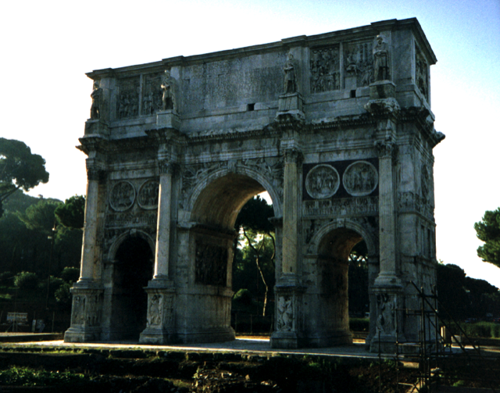
静默
希腊王亚历山大
罗马系统
罗马: 康斯坦丁的拱门
学生手册第38-39页
22

Slide 25
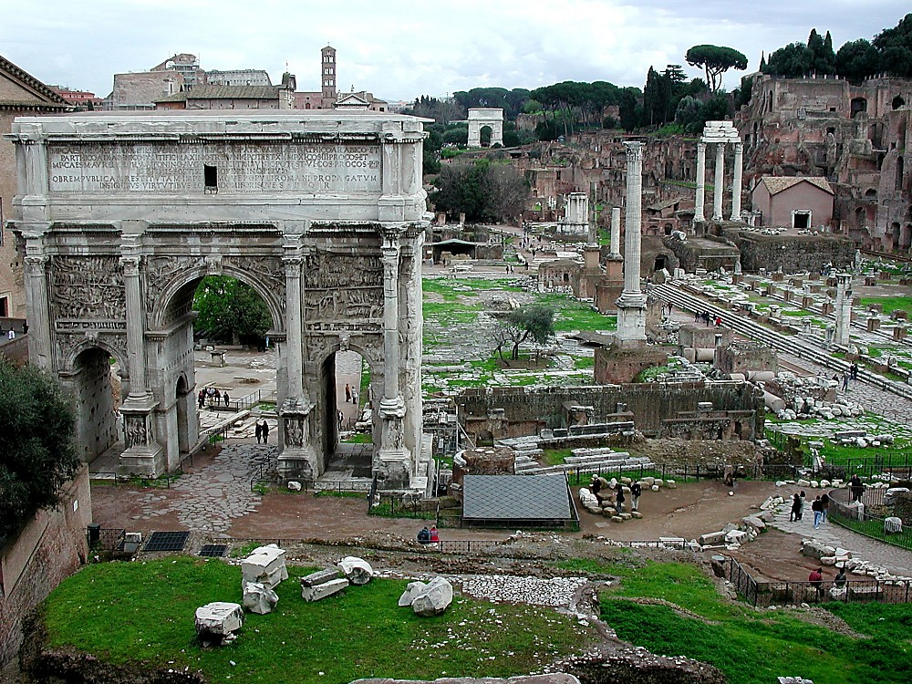
凯撒被暗杀之地
静默
静默
希腊王亚历山大
罗马系统
罗马系统
罗马: 古罗马城广场的街道
学生手册第38-39页
1
23

Slide 26
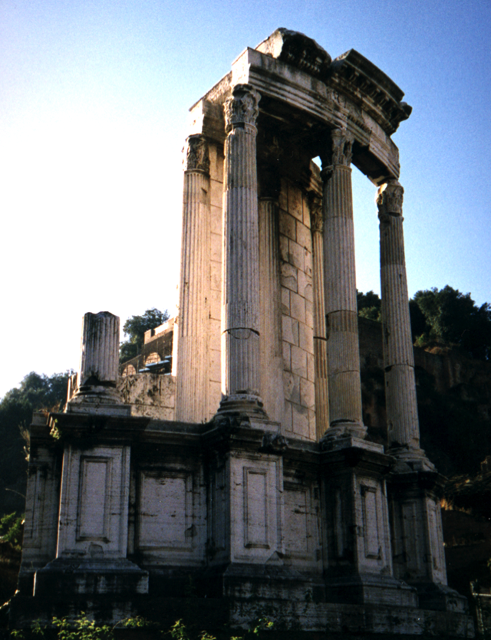
7
静默
希腊王亚历山大
罗马系统
罗马: 高雅的古罗马广场建筑物
学生手册第38-39页
24

Slide 27

约 5:2
静默
希腊王亚历山大
罗马系统
耶路撒冷: 毕士大水池
学生手册第38-39页
25

Slide 28
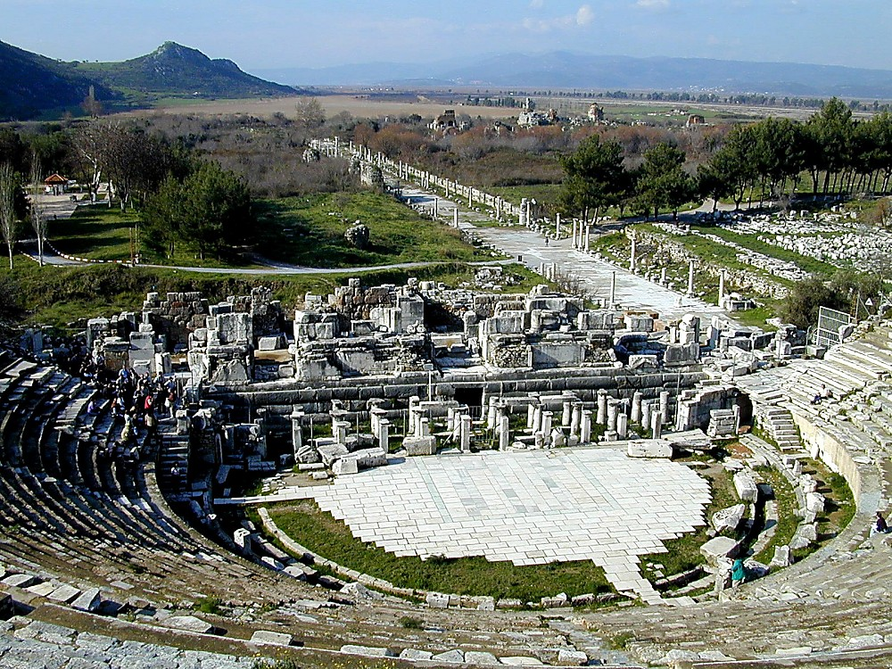
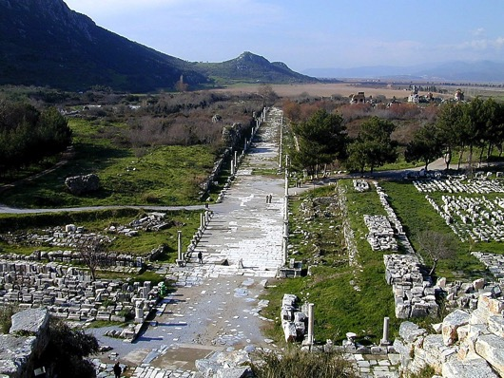
使 19:29
静默
希腊王亚历山大
罗马系统
以弗所: (保罗的) 圆形剧场
学生手册第38-39页
1
26

Slide 29
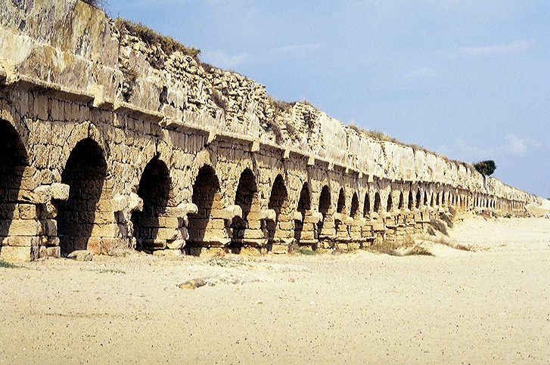
使 18:22
静默
希腊王亚历山大
罗马系统
该撒利亚(以色列)的罗马水道
学生手册第38-39页
27

Slide 30
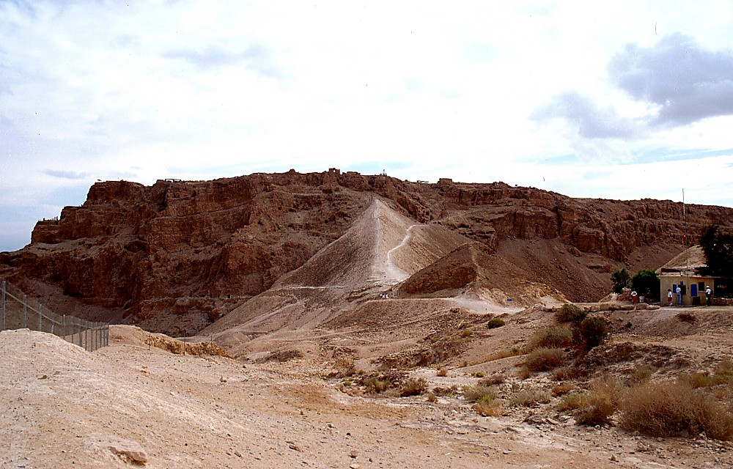
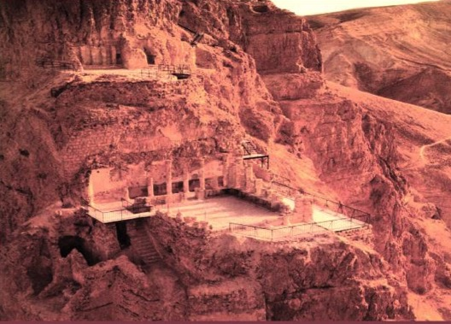
太 2:1
罗马围城斜坡
静默
希腊王亚历山大
罗马系统
图片提供者: Massada Ltd. Publishers Givatayim, 以色列
希律王的宫殿 — 以色列马察达的要塞
28

Slide 31
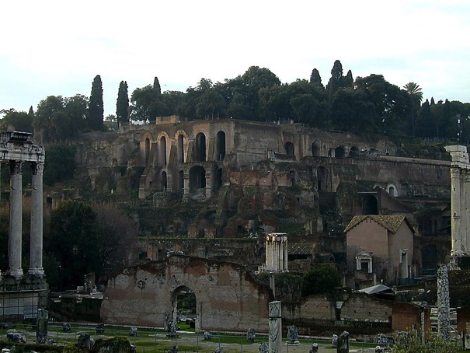
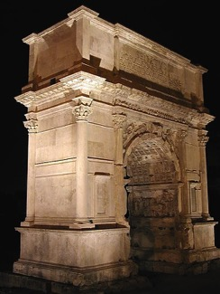
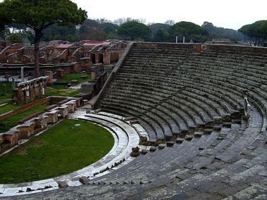
7
然后…在罗马帝国
统治的时代:
学习帮助 #05
亚历山大大帝
的时代:
政府的行政管理
实用齿轮和水车
发展三角法
水钟
记名的罗塞塔石碑
亚历山大城: 理工学院
罗马银行系统
新建筑方式
水和污水系统; 混凝土
股票市场
遍及帝国的公路系统 (5万3千里)
365天日历的采用
普遍使用拉丁文
策略性的军事组织
罗马帝国统治下的和平
被罗马占领的巴勒斯坦
亚里斯多德: 亚历山大的老师
亚里斯多德: 音乐学说
长城
中国实用烙铁
亚历山大大帝:
希腊文中心
欧几里得: 做几何学标准的方法
第一批罗马银子
哥林多成为交易中心
犹太交易中心在挨及
希腊文化和希腊城市
希腊文化的生活
希腊文
学生手册第38-39页
29
16

Slide 32
7
然后…在罗马帝国
统治的时代:
亚历山大大帝
的时代:
政府的行政管理
实用齿轮和水车
发展三角法
水钟
记名的罗塞塔石碑
亚历山大城: 理工学院
罗马银行系统
新建筑方式
水和污水系统; 混凝土
股票市场
遍及帝国的公路系统 (5万3千里)
365天日历的采用
普遍使用拉丁文
策略性的军事组织
罗马帝国统治下的和平
被罗马占领的巴勒斯坦
亚里斯多德: 亚历山大的老师
亚里斯多德: 音乐学说
中国的长城
在中国铁的使用
亚历山大城: 希腊文化中心
欧几里得: 几何学的标准
第一套罗马硬币
哥林多成为交易中心
在挨及的犹太交易中心
希腊文化和希腊城市
希腊风格的生活
希腊语言
学生手册第38-39页
30

Slide 33
经历了巨变的世界!
学生手册第38-39页
31

Slide 34
学习帮助 #06
7
“静默”时期
玛拉基书和马太福音之间
四大关键性的成就:
圣经的角度:
历史的角度:
希伯来
正典
亚历山大
大帝
1. ______ ______ (旧约)
完成了。
3. _____________ _______ 将希腊文
化传递到他所占领的各个地方.
静默
希腊王亚历山大
罗马系统
希腊文
罗马人
2. 旧约翻译成_________
(《七十士译本》- 在参考书里称为“LXX”)
4. 巴勒斯坦被 _______ 占领: 这段时期以高 _______ 并其残忍手法维持的______ 闻名(罗马帝国统治下的和平)。
科技
和平
…这样，一个历史舞台被预备好， 即将把上帝对亚伯拉罕的应许推向顶点-- 弥赛亚，主耶稣基督的来临!
32
5

Slide 35
创世记 - 以斯帖记 （玛拉基书）
7
创造
无王
无政府
首对男/女
士师
首次犯罪
350
造
福音初现
350
首个家庭
王朝
(约主前1000年)
首起谋杀
扫—卫—罗
卫约
洪水/彩虹
卫约
巴别塔
••• 分裂 •••
北 南
亚伯拉罕
(约主前2000年)
以色列 犹大
呼召
亚约
10 2
亚约
新约
3 个时期
新约
地－裔－福
先知
造 7 默主
20耶 20罗
以－以
200
350
雅－以
亚述
巴比伦
12
被掳
7 = 4 + 3
约瑟
70年
4 个人物
为奴
3次回归
430
100年/50,000
所 - 以 - 尼
摩西
(约主前1500年)
(约主前500年)
出埃及
默
S
静默
西奈山
希腊王亚历山大
德－民－礼
罗马系统
加低斯巴尼亚
40
主耶稣
40
地约
5篇讲章
地约
主
约书亚
耶利哥/艾城
分配土地
3
33

Slide 36
34
© 2006 TBBMI
8.0.03e.

Slide 37


圣经基本链接地址 BibleStudyDownloads.org
免费获得该讲解!
圣经学习下载
Notes:
The explanation for free!
The Bible…Basically link address

